Slide 1

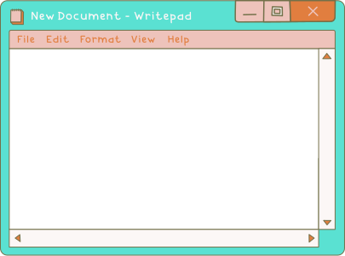


viviane.lfrancelino@sp.senac.br
CURSO LIVRE - AULA 7
PYTHON

Slide 2
01.
ANALISE E TRATAMENTO DE DADOS

Slide 3
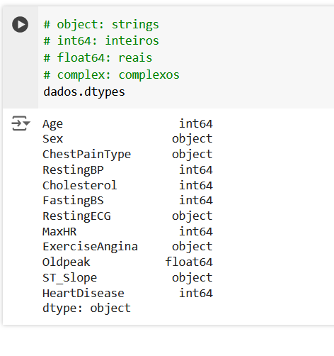
VAMOS ANALISAR OS TIPOS DE ATRIBUTOS QUE TEMOS

Slide 4
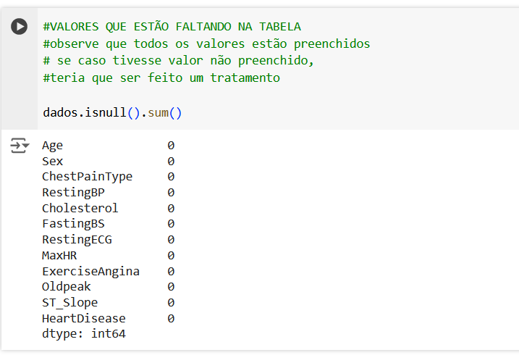
VALORES MISSING

Slide 5
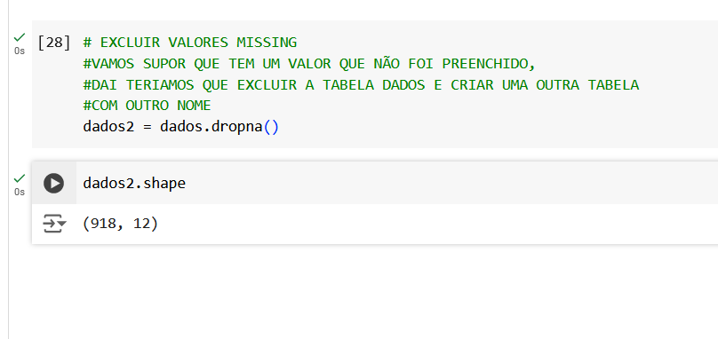
USAR O DROP EM CASA DE VALOR EM BRANCO

